Slide 1

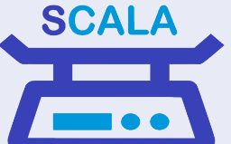

SCALA

Slide 2

Problemática
La bananera EcIOT busca automatizar la distribución de cajas de acuerdo a su peso para ubicarlas en el camión respectivo. Actualmente tienen varios productos y cajas con diferentes tamaños (con variaciones de ± 5g).

Slide 3
Planteamiento de la Solución
Un dispositivo IoT capaz de obtener el peso de un objeto en cualquier momento y mediante el uso de herramientas tecnológicas poder analizar los datos obtenidos y poder presentarlos mediante un aplicativo móvil.

Slide 4
Materiales Usados

Slide 5
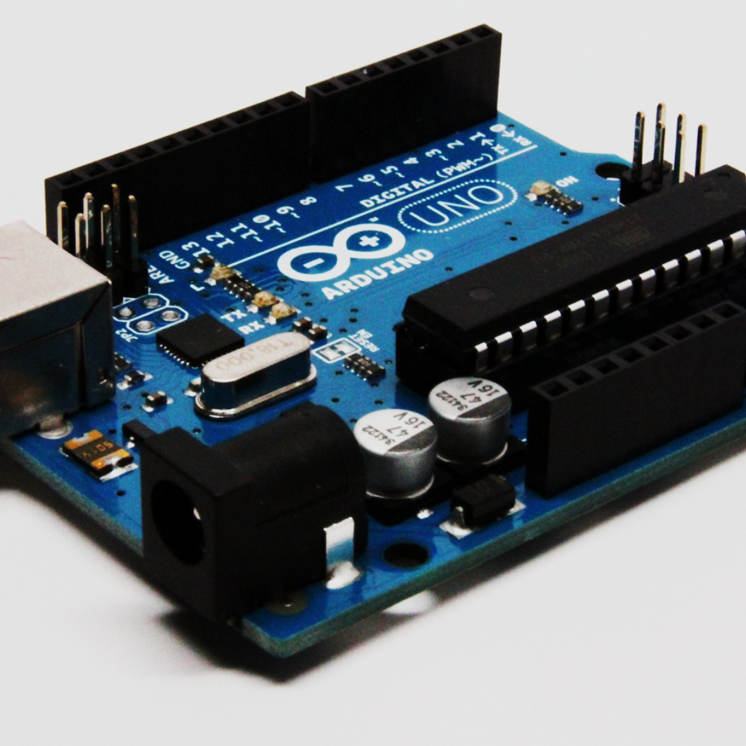

Arduino
Requiere toda la lógica para obtener los datos del sensor de peso.

Slide 6
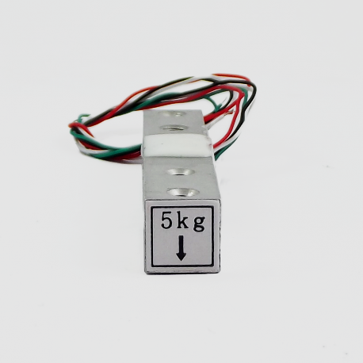
Sensor de Peso
Obtendrá el peso de los objetos.

Slide 7
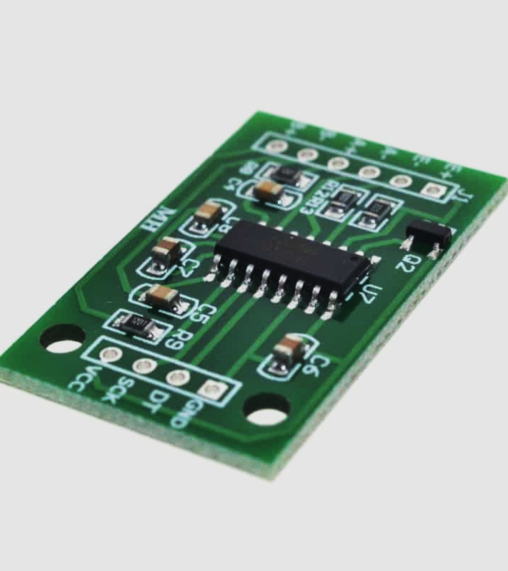

HX711
Permite obtener el peso de un objeto de manera más sencilla.
Convertidor Analógico-Digital.

Slide 8
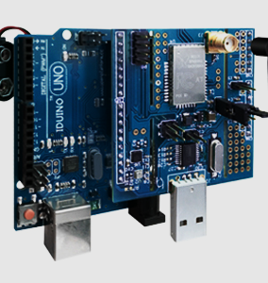
Thinxtra
Módulo que permite la comunicación del dispositivo IoT con Sigfox.

Slide 9
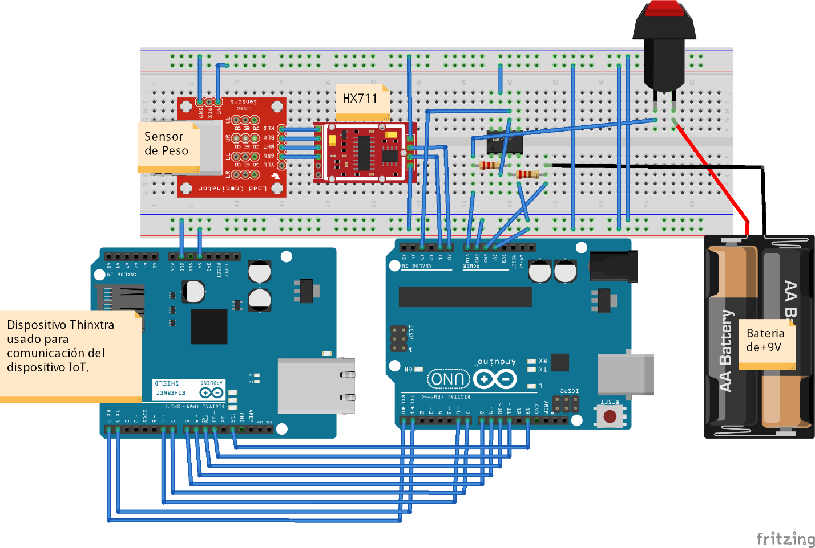
DISEÑO DEL CIRCUITO

Slide 10
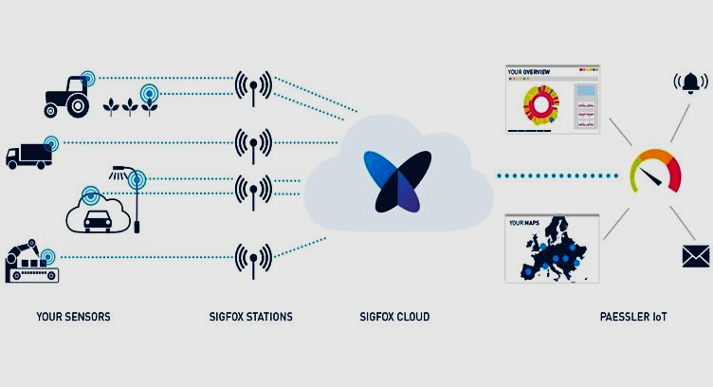
SIGFOX
Permite la interacción entre dispositivos IoT y el usuario final.

Slide 11
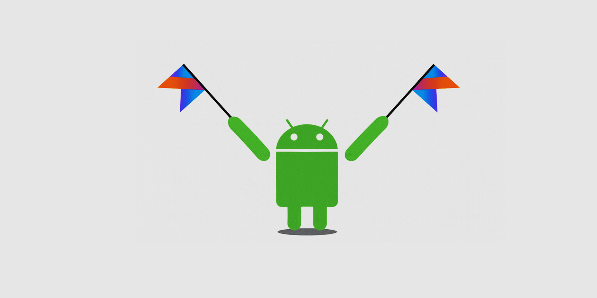
Descripción de la Aplicación Móvil

Slide 12
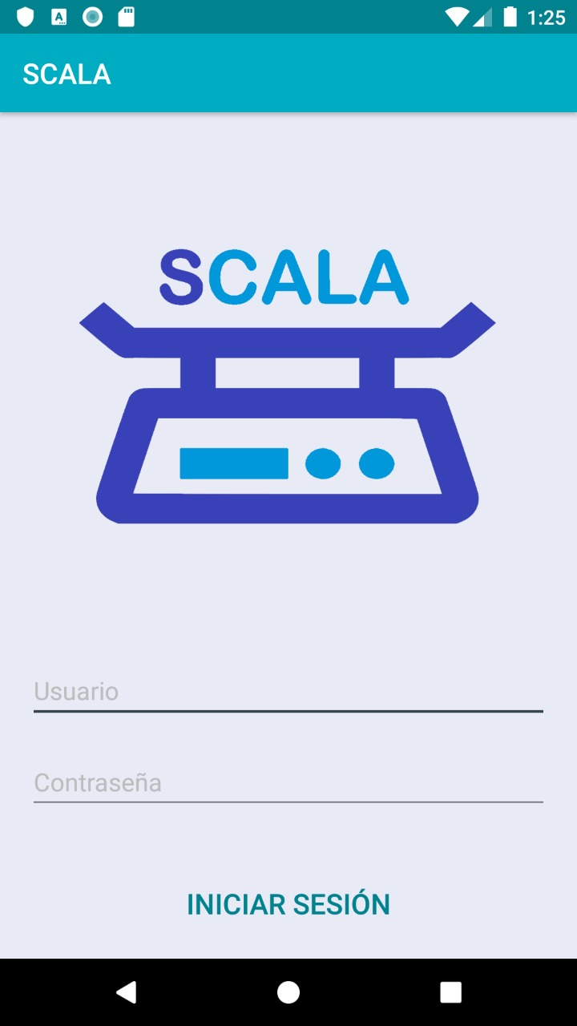
Login
Permite iniciar session en la aplicación móvil

Slide 13
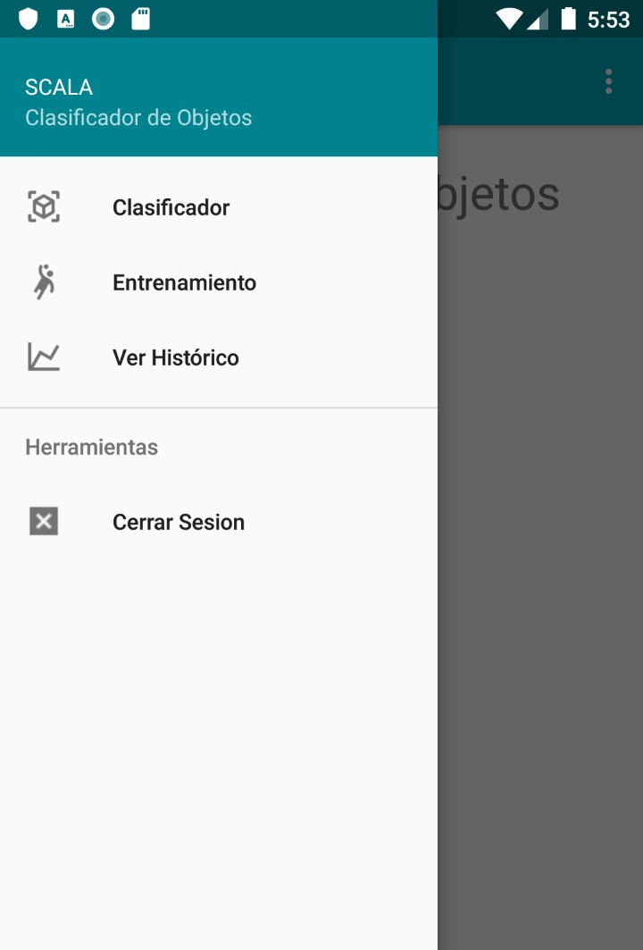
Menú principal

Slide 14
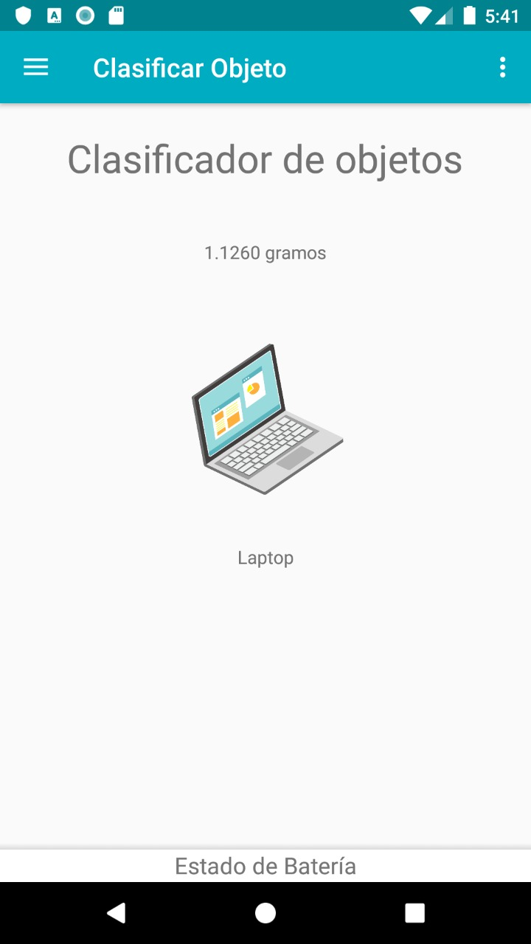
Clasificador de Objetos
Nos presenta el peso.
En caso de ser objeto conocido nos presenta una imagen como referencia del objeto.

Slide 15
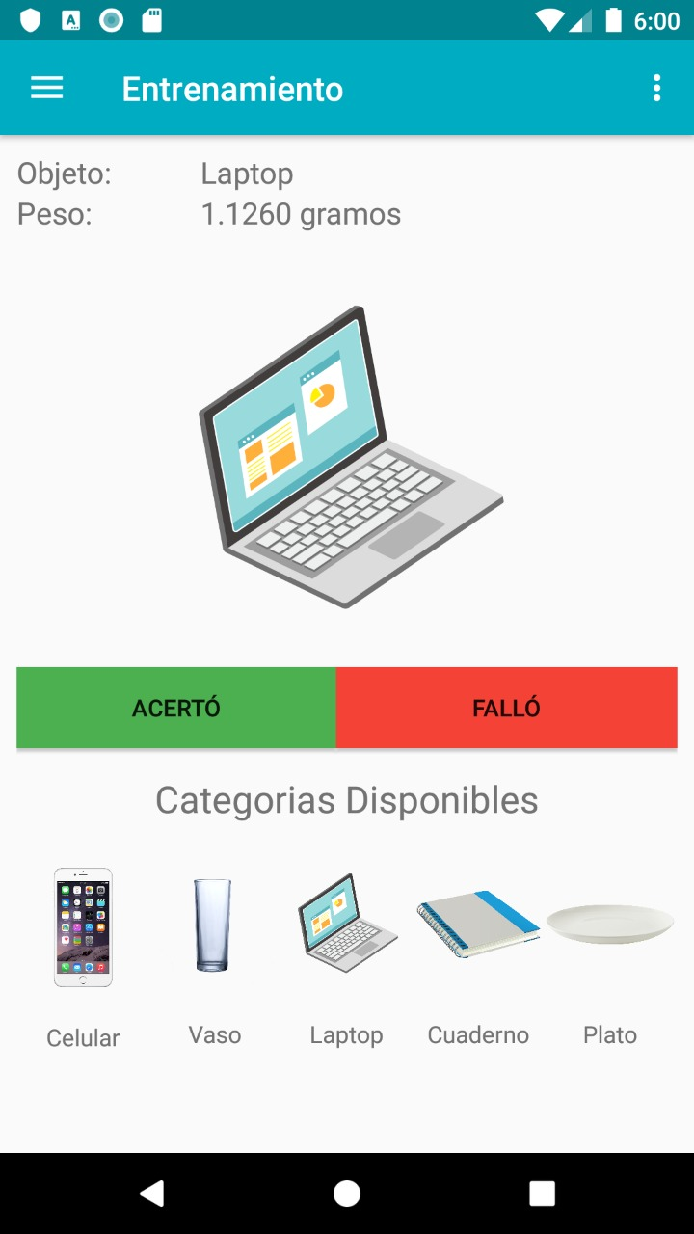
Entrenamiento
Poder actualizar el dataset.
Comprobar si el modelo esta acertando o fallando.

Slide 16
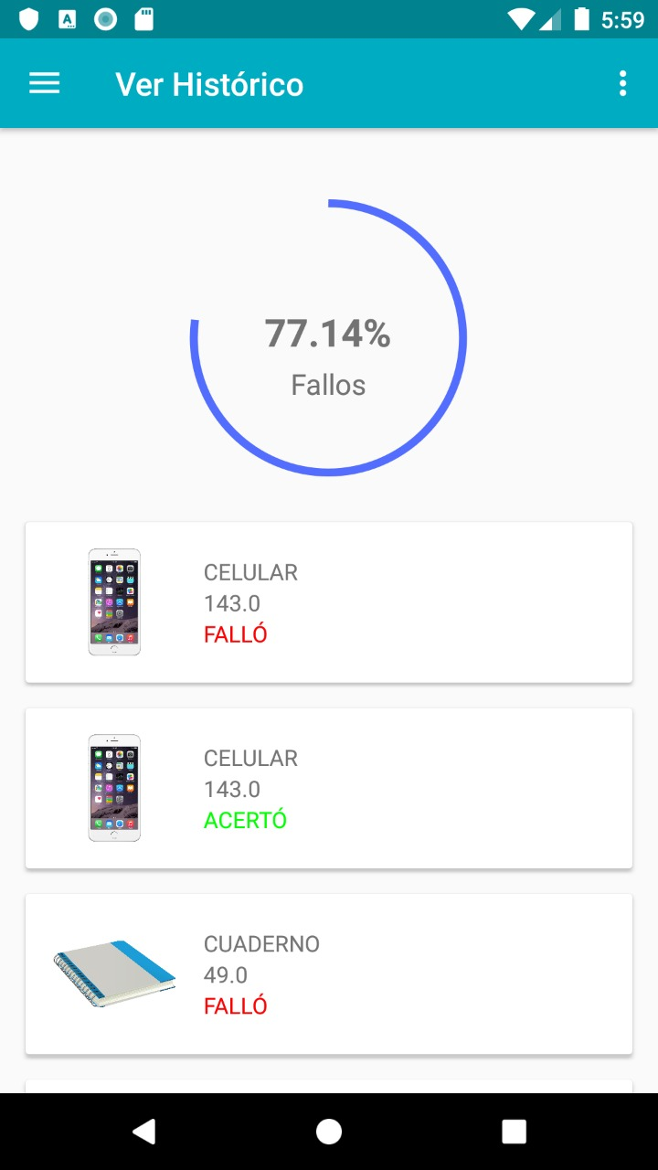
Histórico
Presenta estadisticas de aciertos o fallos correspondientes al entrenador de objetos.

